Slide 1
KlaraOpp-Quiz
Gruppe C-132:
Adam Domanski, Kevin Zilke, Reinhold Maschkiwitz

Slide 2
KlaraOpp-Quiz
Projektrahmen
Projektplanung
Implementierung
Fazit

Slide 3
Projektrahmen
Auftraggeberin: Frau Söllner
Vorlage: Kahoot!
Nachbau als Lernspiel für den Schulunterricht
Neues Projekt – keine Vorarbeit
Notes:
Wieso Nachbau: Kahoot soll nicht benutzt werden weil im Ausland gehostet

Slide 4
Projektplanung
Anforderungsanalyse:
Beobachtung
Interviews
Datenschutz:
Beschränkter Zugriff (Accounts)
Frei wählbare Nicknamen
Keine Speicherung von IPs / Namen / Punkten
Notes:
Interview Fr. Söllner: Prioritäten auf Funktionalität, Lehrer legen Fragenkataloge an und können eigene bearbeiten, alle Lehrer können alle Kataloge für ein Quiz benutzen, variable Anzahl an Antworten je Frage (4 sind zu wenig, vgl. IHK-Aufgaben)

Slide 5
Projektplanung
Anwendungsfalldiagramm
Anwendungsfall - Durchführung eines Quiz
Aktivitätsdiagramm
Zustandsdiagramm
Notes:
Anwendungsfall / Use-Case: Rollen Mitspieler und Quizmaster
Diagramme zeigen und erläutern

Slide 6
Implementierung
HTML mit CSS
Bootstrap
PHP
JavaScript
Notes:
Keiner Vorwissen
Bietet genug Möglichkeiten für die Umsetzung

Slide 7
Datenbank / Objekte
Accounts
Fragenkataloge
Fragen
Antworten

Slide 8
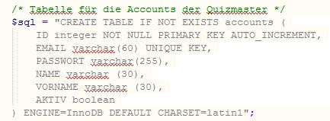
Datenbank
Accounts
Notes:
AKTIV: zum „sperren“ von Accounts, die nicht mehr genutzt werden sollen. Löschen ist schlecht wegen referenzieller Integrität (Foreign Key bei Katalogen auf die ID des Ersteller-Accounts)

Slide 9
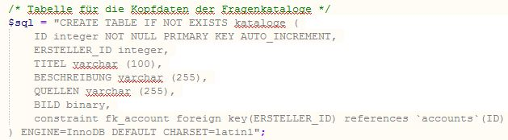
Datenbank
Fragenkataloge

Slide 10
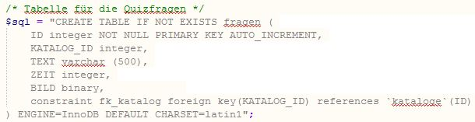
Datenbank
Fragen

Slide 11
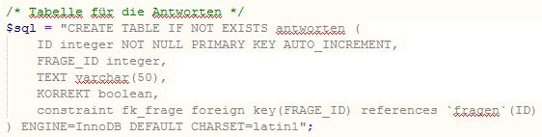
Datenbank
Antworten

Slide 12
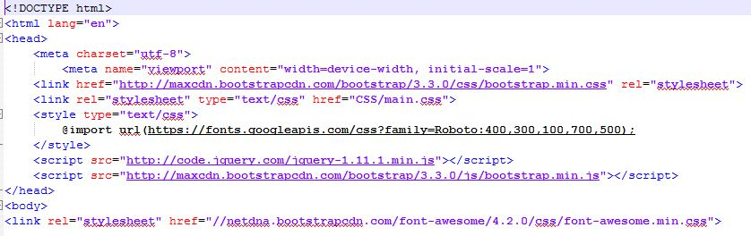
Design
Einbindung von Bootstrap
Notes:
Hübscheres Design, spätere Anpassung der farblichen Gestaltung
Hier oder auf der nächsten Seite (JavaScript der Login-Seite) dann die „fertigen“ HTML-Seiten zeigen

Slide 13
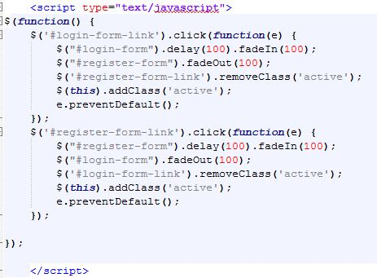
Design
JavaScript
Notes:
Loginseite: Wechsel der Login-Versionen

Slide 14
Fazit
Notes:
Klare übersichtliche Struktur
Größerer Aufwand, keine Funktionalität zw. Oberfläche und DB
Kleine Gruppe, kein Vorwissen
Ausfälle durch Krankheit -> kein Spielraum

